Slide 1
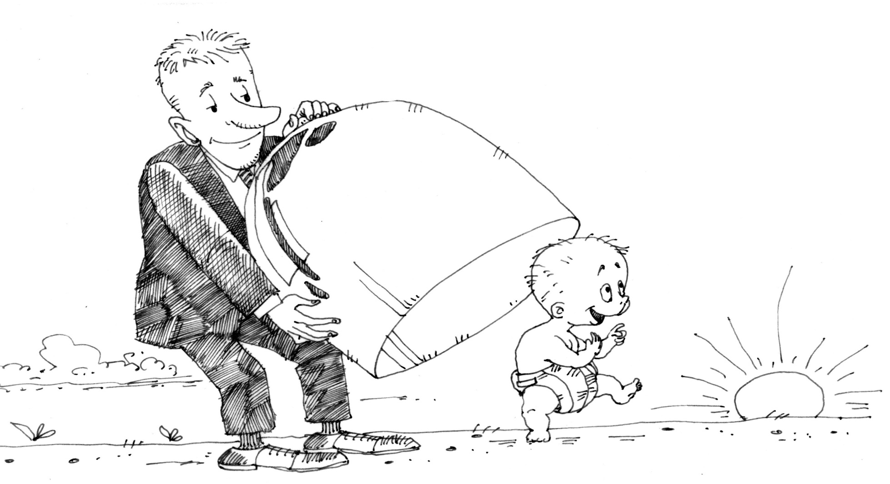
Едукаційна інтегрологія у початковій школі
ДАРІЯ БІДА,
доцент кафедри педагогіки ЛОІППО,
кандидат педагогічних наук
Сучасний урок у контексті Концепції нової української школи
23 червня 2017 року, м. Одеса

Slide 2
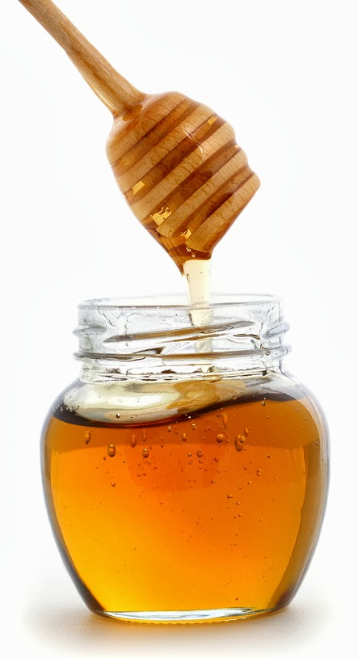
Едукація = виховання + навчання + розвиток
У світі В Україні
Education (від лат. „вирощення”) – виховання всебічно розвиненої, гармонічної особистості
Інтеграція (від лат. „integration”) – „відновлення”, „поповнення”, „цілий”. Єдність усіх елементів та процесів, пошук шляхів об’єднання розрізнених елементів

Slide 3
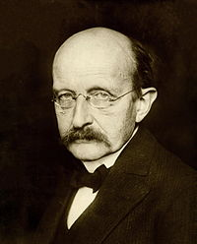
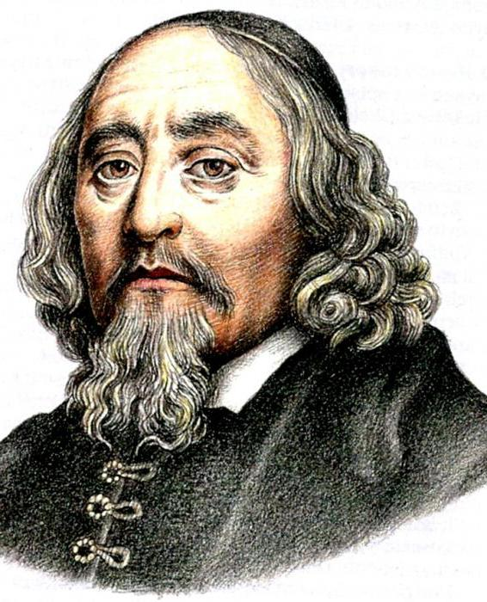
Наука – це єдине ціле, а поділ її на окремі галузі зумовлений лише обмеженістю людського пізнання, а не природною необхідністю.
Усі знання виростають з одного коріння – навколишньої дійсності. Вони тісно пов’язані між собою, а тому повинні вивчатися у взаємозв’язках.
Макс Планк
Ян Амос
Коменський

Slide 4
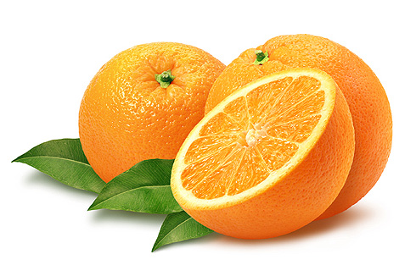
Еволюція геніїв
Епоха Відродження і потім: Леонардо да Вінчі, Михайло Ломоносов
ХХ століття: Едісон, Тесла, Ейнштейн
100 геніїв сучасності:
Українець:
• Іван Марчук (художник, скульптор)
Українського походження:
• Стівен Спілберг (кінорежисер, сценарист, продюсер)
• Ноам Чомскі (філософ і лінгвіст)
• Стів Возняк (Інженер, співзасновник Apple Computersі)
• Мартін Купер (винахідник мобільного телефону)

Slide 5
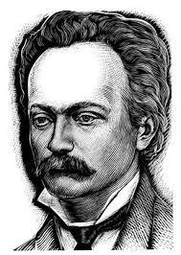
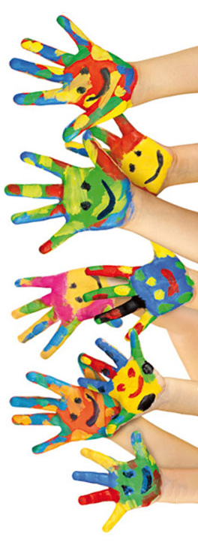
Думка класика
„Наші пани в раді шкільній захотіли, щоб школа народна була якимось маленьким університетом, щоби давала дітям усього потрошки...
Дитині в пізнішім житті все се ні на що не придасться, в голові її воно не в’яжеться в ніяку цілість, а багато дечого в її літах є для неї зовсім недоступне”.
Іван Франко

Slide 6
УМІННЯ
(„НУШ”, державний стандарт початкової освіти)
Розв'язую проблеми
Мислю критично і творчо
Співпрацюю
Знаходжу та аналізую інформацію
Розвиваю власний емоційний інтелект
Досліджую
Дію гнучко
Ефективно спілкуюся
Презентую погляди та виступаю публічно
Організовую свою діяльність
Планую час
Рефлексую
Дію безпечно і самостійно
Читаю вдумливо
Планую та реалізовую проекти

Slide 7
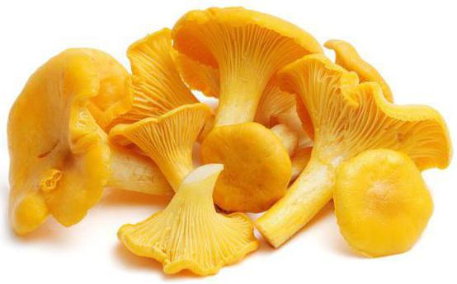
УМІННЯ
Природнича | 70 | 70 | 70 | 70 | 280
Експериментальні
Виявляю і формулюю дослідницькі проблеми
Визначаю мету і продукую гіпотези
Планую спостереження та експерименти
Спостерігаю, експериментую, моделюю
Аналізую й обґрунтовую результати досліджень, формулюю висновки
Інформаційні
Працюю з різними джерелами для пошуку інформації
Інтерпретую інформацію в різних формах

Slide 8
УМІННЯ
Природнича | 70 | 70 | 70 | 70 | 280
Уміння для сталого розвитку
Ухвалюю рішення, враховуючи взаємозв'язки у природі
Дію в довкіллі, розуміючи наслідки власної поведінки
Використовую наукові надбання для вирішення проблем у життєвих ситуаціях
Виявляю емоційно-ціннісне ставлення до пізнання природи
Навчально-пізнавальні
Співвідношу нові факти з попереднім досвідом, ідентифікую проблему
Розглядаю проблему з різних перспектив, аналізую інформацію, добираю відомості і дані та перевіряю їх
Групую і класифікую об'єкти довкілля
Використовую різні способи та генерую нові ідеї розв'язання проблеми

Slide 9
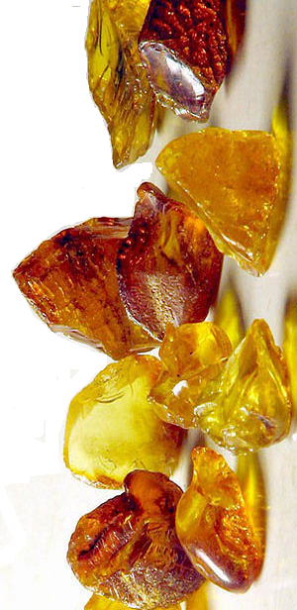
СУЧАСНИЙ УРОК
Компетентнісний підхід:
Компетентністні завдання + нові освітні технології
Зв’язок з життям і вирішення практичних задач
Навчаємо не для школи, а для життя
Не лише дати знання, а навчити вчитися
Навчити орієнтуватися у реальному світі, давати собі раду
Розв’язувати практичні, життєві задачі

Slide 10
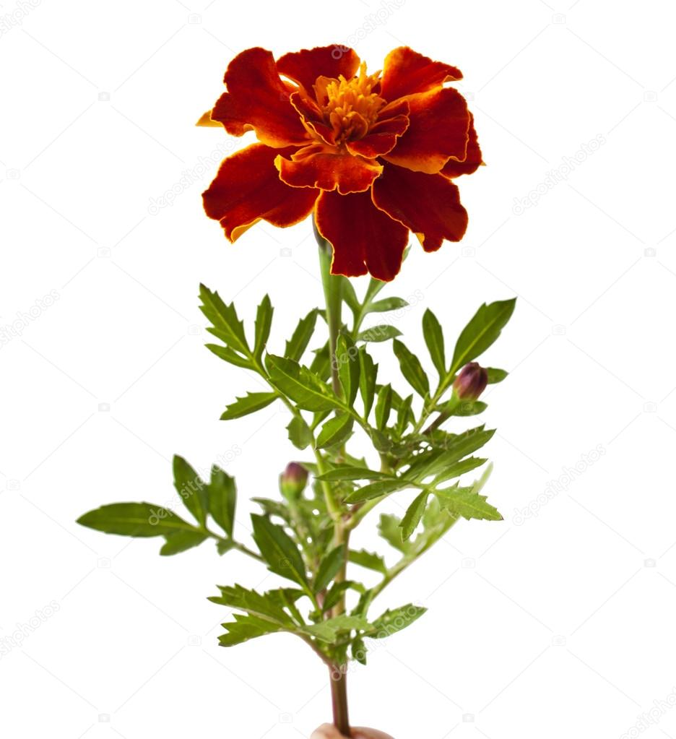
СУЧАСНИЙ УРОК
Діяльнісний підхід
Традиційне навчання | Нові стандарти освіти
Мета навчання – засвоєння знань, умінь і навиків | Мета навчання – формування вміння вчитися
Ізольоване вивчення системи наукових | Включення змісту навчання у контекст розв’язування життєвоважливих завдань
Переважно індивідуальна форма засвоєння знань | Важлива роль співробітництва у вирішення освітніх цілей

Slide 11
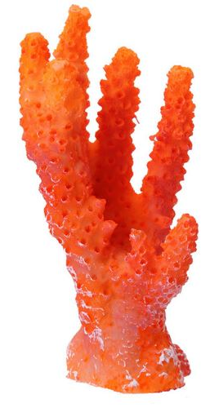
СУЧАСНИЙ УРОК
Активна діяльність: працюють всі і кожен
Проблемність: маленьке відкриття щодня
Діалог, врахування різних думок, варіативність
Творчість учителя і творчість дітей
Інтерес дітей до навчання
Оволодіння способами дій
Самостійність
Співробітництво дітей між собою і з учителем

Slide 12
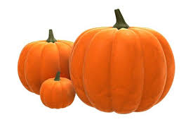
ПОСТУЛАТИ СУЧАСНОГО УРОКУ
1. Урок – це відкриття істини, пошук істини і осмислення істини в сумісній діяльності учителя і дітей.
2. Урок – це частина життя дитини, і проживати його дитина має на рівні високої загальнолюдської культури.
3. Дитина завжди є найвищою цінністю, центром освітянського всесвіту, а не засобом.

Slide 13
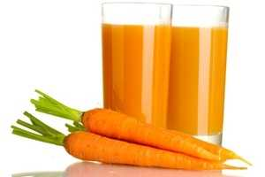
ЗАБОРОНИ НА УРОЦІ
• не можна лінуватися, усі працюють;
• не можна зазіхати на іншу людину;
• все інше – можна.
Сучасний урок вільний від страху.
Ніхто нікого не лякає, і ніхто нікого не боїться.

Slide 14
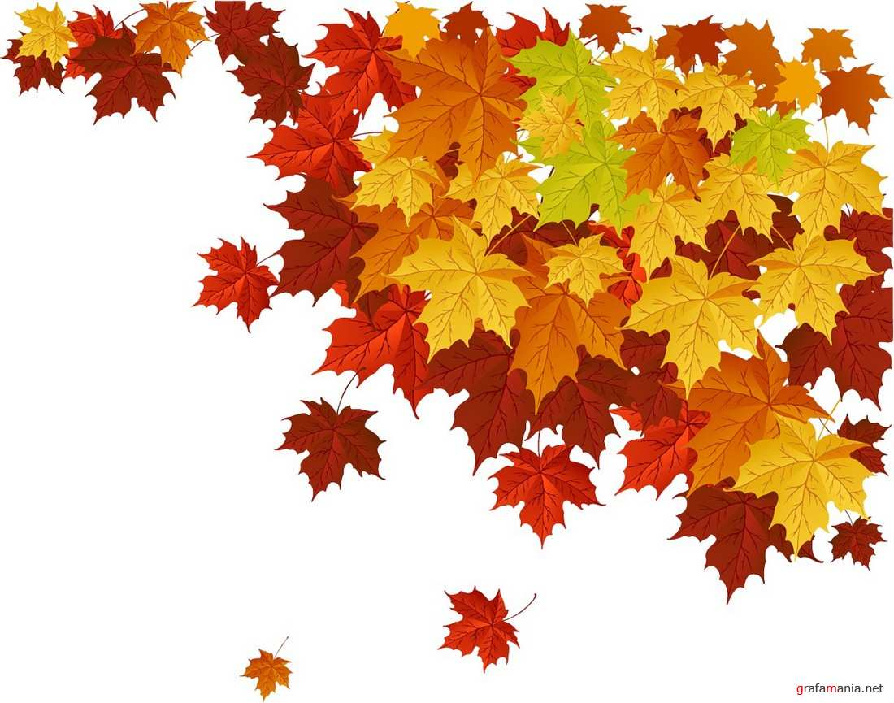
ТИПИ УРОКІВ
• Традиційний
• Інтеґрований
• Проектний

Slide 15
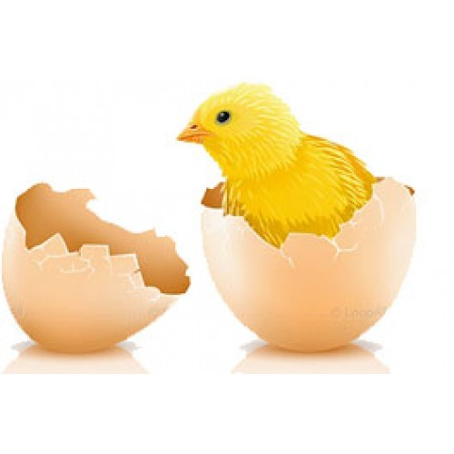
Що інтегрувати?
Інтегровані курси у початковій школі:
Природознавство (пропедевтика фізики, хімії, біології, географії, астрономії, екології)
Уроки навчання грамоті (навчаємо і читанню, і письму)
Математика (арифметика, алгебра, геометрія)
Природознавство + читання + мова

Slide 16
ЯК інтегрувати?
Об’єднання декількох навчальних предметів у єдиний предмет.
Едукаційна амальгама : предмети повністю розчиняються у інтегративних курсах (аналогія інтеграції в науці – біофізика, геохімія, геологія).
Об’єднання освітнього процесу навколо одного стрижня (предмету).
Предмети „працюють” своїм змістом на вивчення комплексних тем.

Slide 17
КОЛИ МОЖЛИВА ІНТЕҐРАЦІЯ ПРЕДМЕТІВ?
Якщо об’єкти дослідження співпадають або досить близькі;
якщо в навчальних предметах використовуються однакові або схожі методи дослідження;
інтегровані курси будуються на спільних закономірностях, загальних теоретичних концепціях.

Slide 18
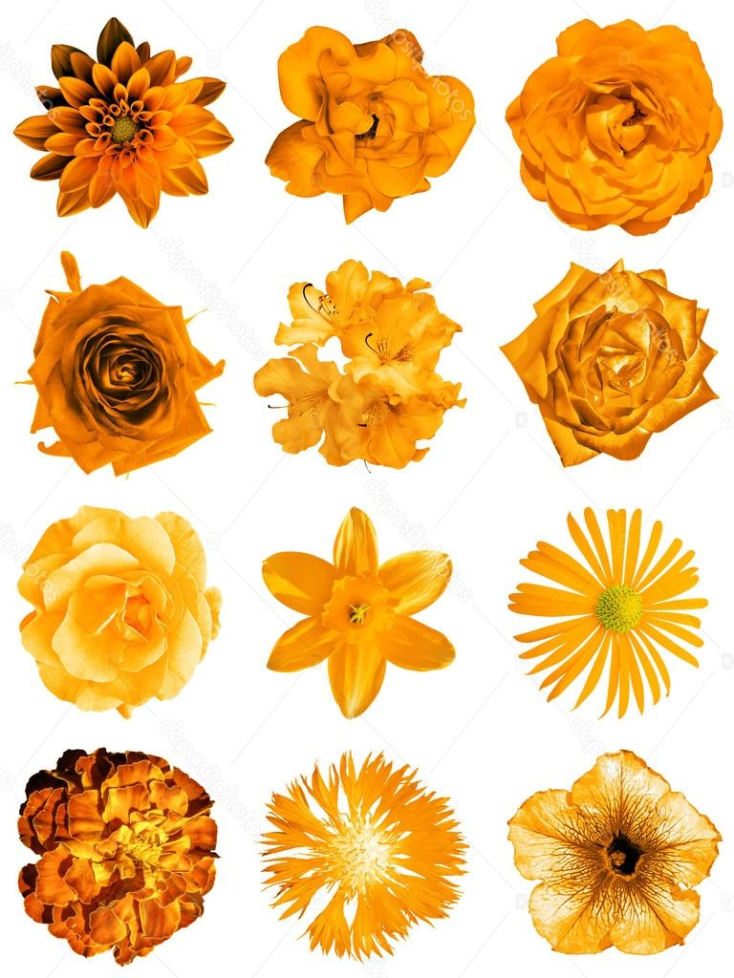
РЕЗУЛЬТАТ ІНТЕГРАЦІЇ
Ліквідація багатопредметності, економія часу;
абсолютно нові предмети (курси);
цикли (блоки) уроків, які об’єднують матеріал одного (внутріпредметна інтеграція) або декількох (міжпредметна інтеграція) предметів, які зберігають незалежність;
разові інтегративні уроки, система уроків різного рівня і характеру (інтегративні дні, тижні).
Інтеграція у початковій школі має якісний характер. У дітей формуються все нові й нові уявлення про поняття, які систематично доповнюють і розширюють їхні знання.

Slide 19
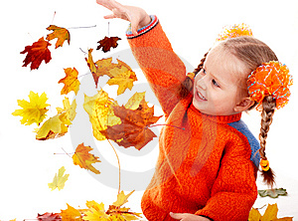
Оранжеве, руде, помаранчеве Інтегрована тема для 1 класу розрахована на 5 днів
Перед вивченням теми вчитель друкує оголошення про тему тижня, і діти приносять на цю тему оранжеві фрукти, овочі, іграшки, предмети, приходять в оранжевому одязі.
Оформлення класу:
на великих підносах або у кошиках викладаються овочі і фрукти;
окремо на поличках виставляються іграшки;
вивішується візуальний словничок
вивішуються афіші із денними віршами (на рівні очей дитини), із «Оранжевою пісенькою»;
на дверях прикріплюється афіша з назвою тижневої теми;
оформляється виставка з книжечками легкого читання до даної теми із свобідним доступом для дітей;
результати групової роботи також вивішуються на видному місці.
Читання. Різних книжечок легкого читання має бути досить на вибір.
Їх діти читають протягом вивчення теми. Що більше книжок прочитала дитина,
то краще. В кінці книжки можуть бути цікаві завдання на перевірку свідомості читання.
Добре запровадити кожного дня «тихе читання» по 10 хвилин,
під час якого діти читають свої художні книжечки і книжечки легкого читання до теми
(вчитель в цей час також читає свою книжку!).

Slide 20
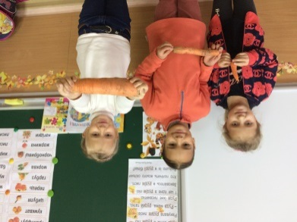
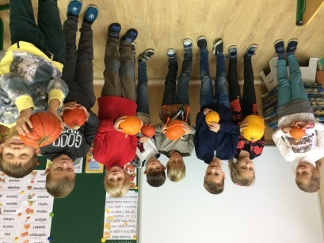
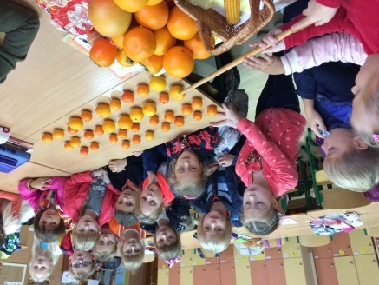
Усна лічба

Slide 21
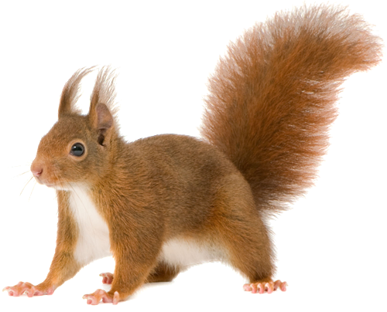
АФІША „РАХУВАЛА БІЛКА”

Slide 22
Словничок „ТВАРИНИ І ПЛОДИ”

Slide 23
Оранжева пісенька

Slide 24
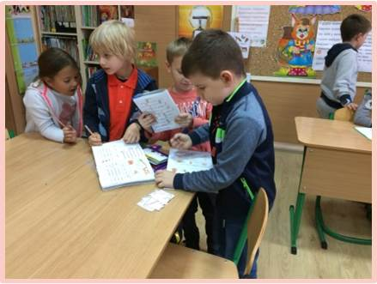
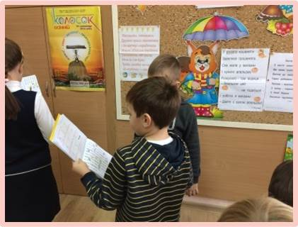
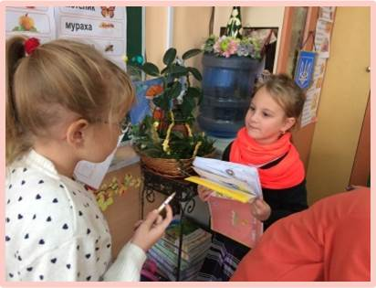
Знайди когось
оранжеву спідницю | оранжеві штани | оранжевий светер
оранжеві шкарпетки | оранжеву сукню | оранжеву футболку
оранжеву сорочку | оранжеві колготки | оранжеві гумки

Slide 25
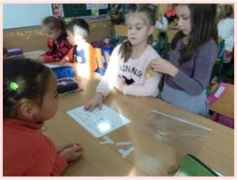
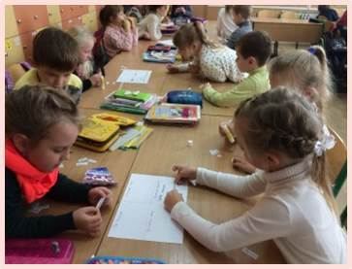
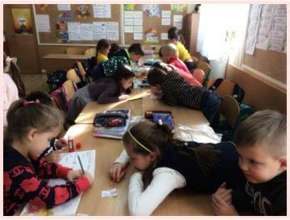
ГРУПУВАННЯ СЛІВ

Slide 26
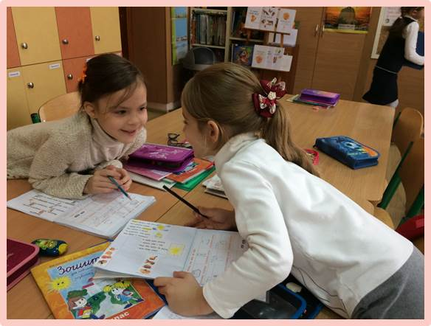
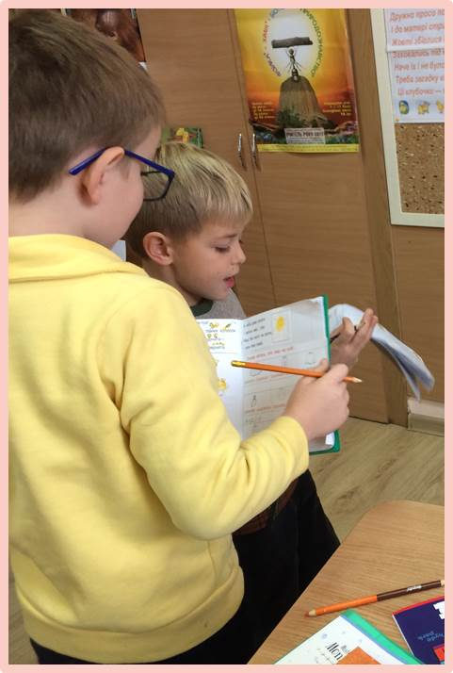
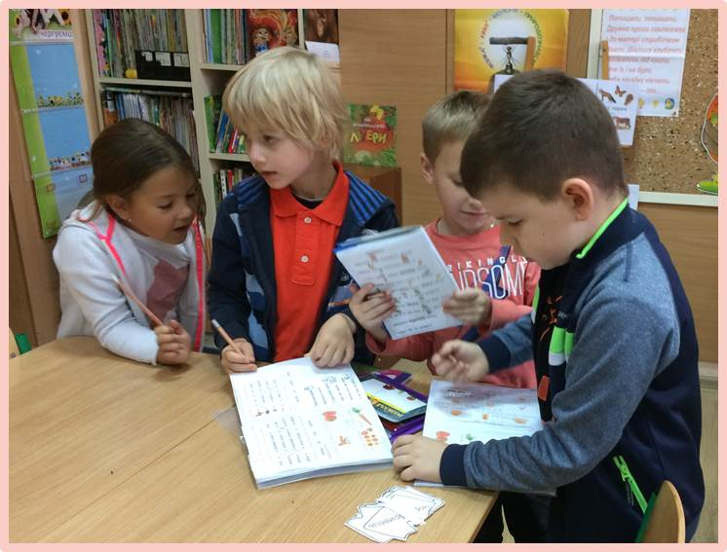
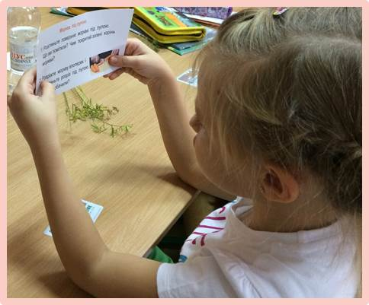
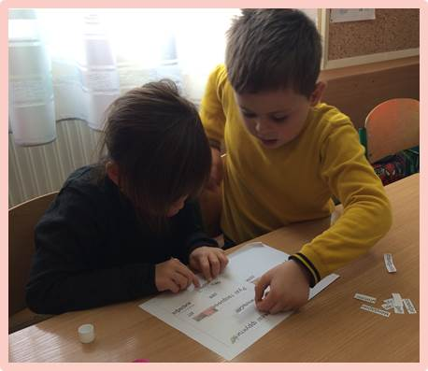
НАВЧАЮЧИСЬ - УЧУ

Slide 27
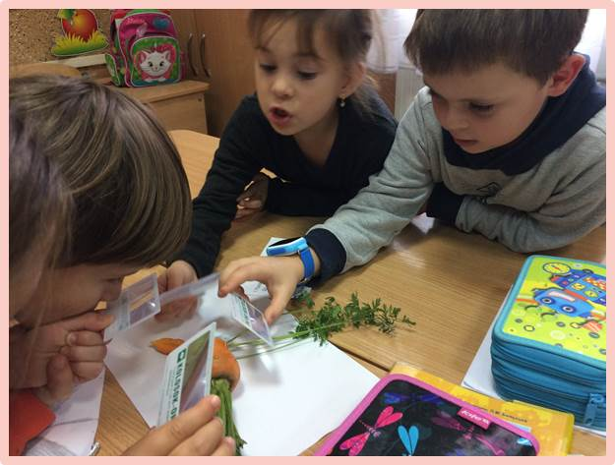
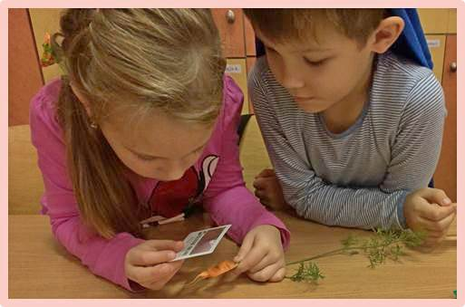
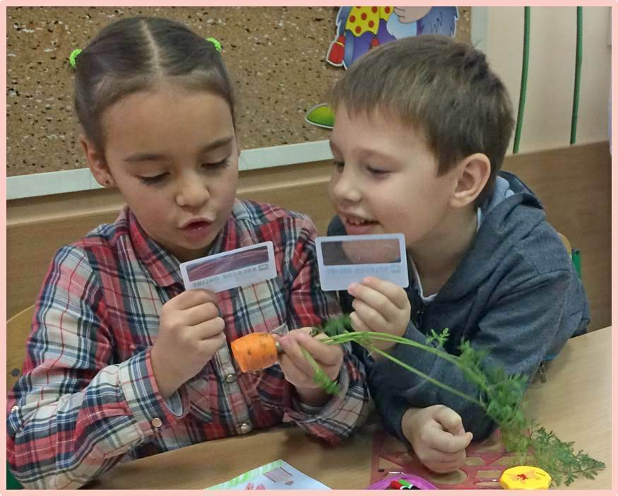
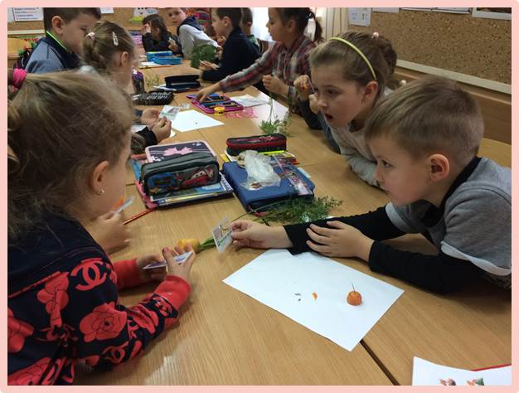
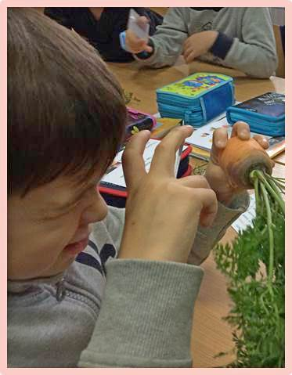
МОРКВА ПІД ЛУПОЮ

Slide 28
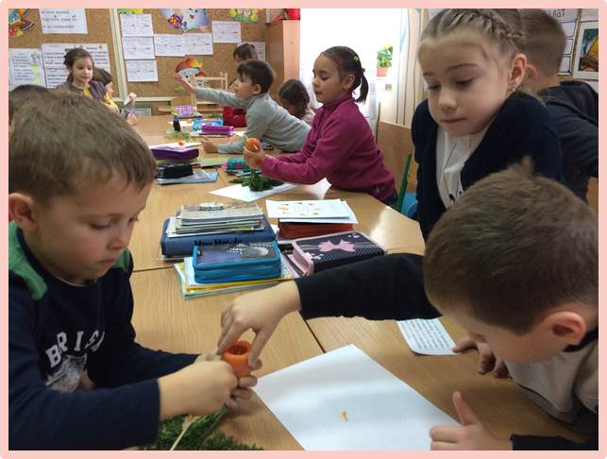
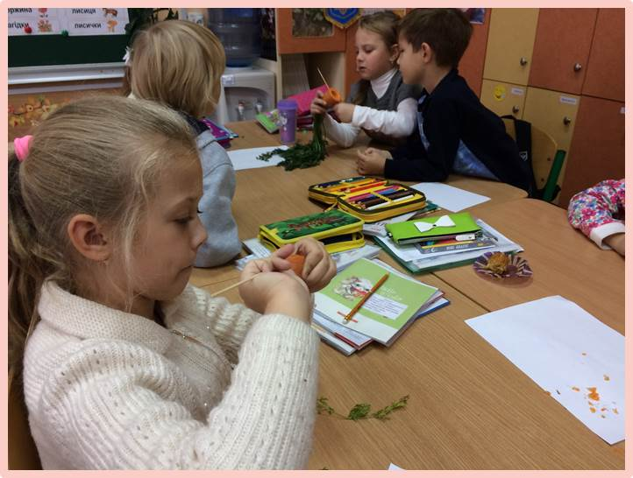
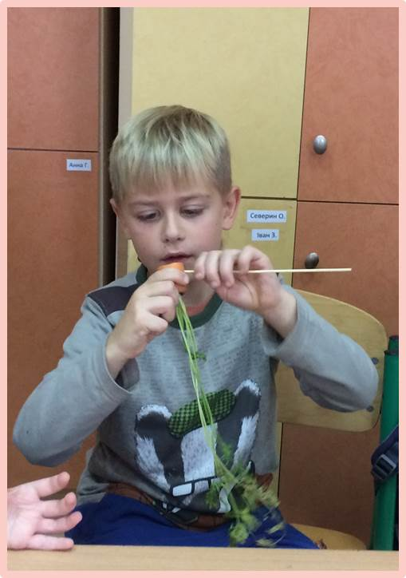
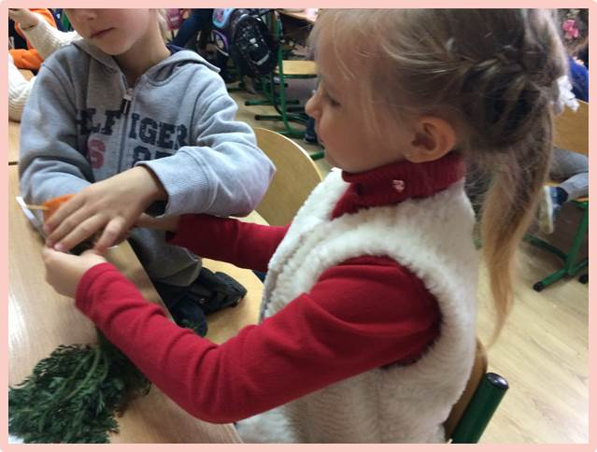
ГОЙДАЛКА З МОРКВИ

Slide 29
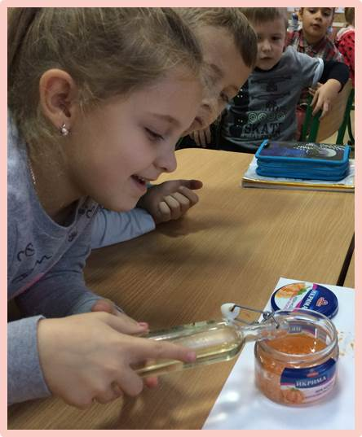
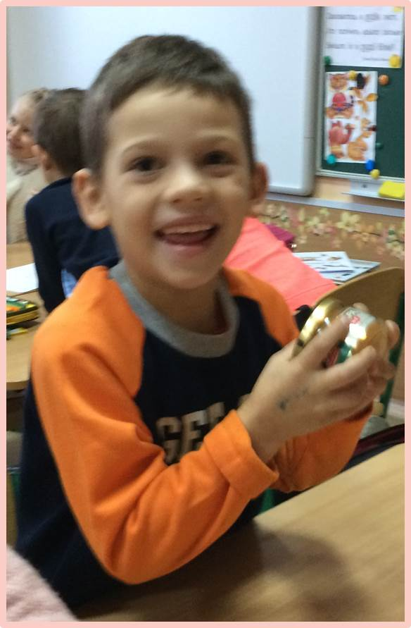
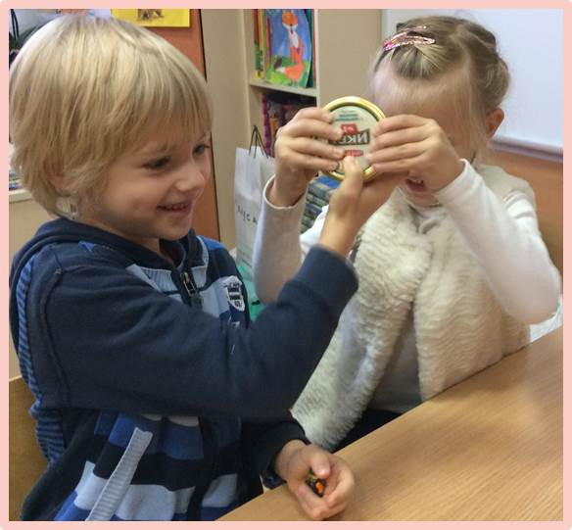
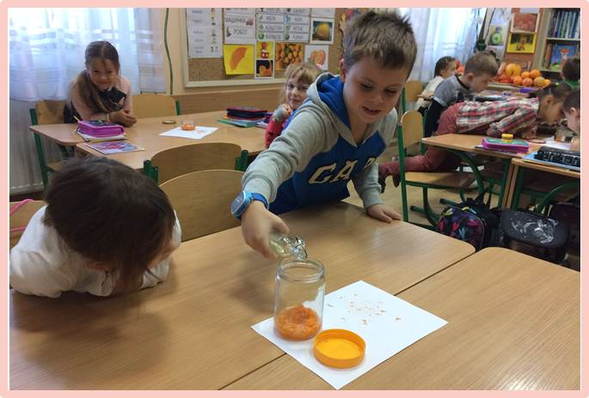
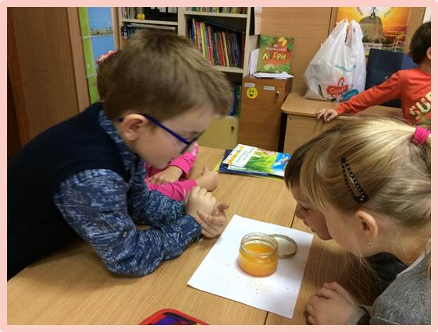
ПРИРОДНІ БАРВНИКИ

Slide 30
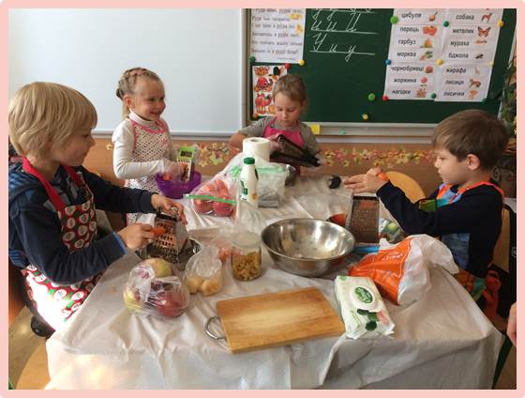
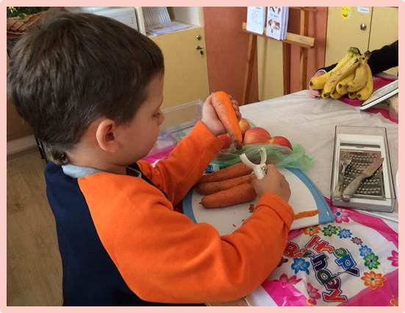
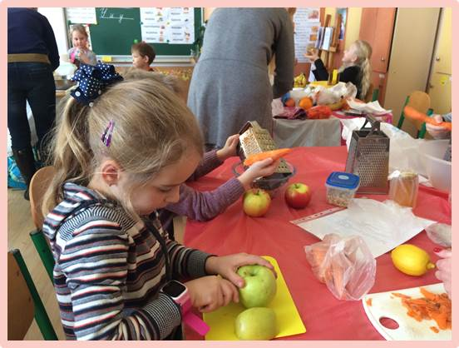
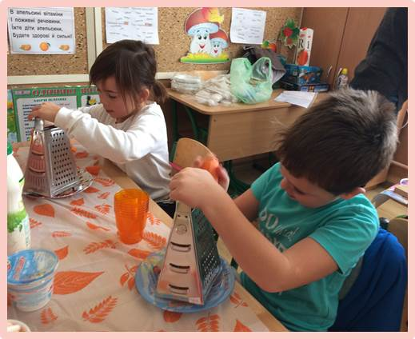
МОРКВЯНИЙ САЛАТ

Slide 31
СМАЧНОГО!

Slide 32
Автор:
учитель-новатор
Лідія Хоршунова,
початкова школа „ДЖЕРЕЛЬЦЕ”
м. Львова

Slide 33
ДЯКУЮ ЗА УВАГУ!

